Slide 1
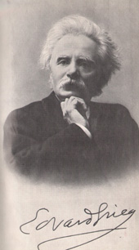
Эдвард Григ — норвежский композитор, пианист, дирижер, критик, писавший народную музыку. Творческое наследие Эдварда Грига насчитывает более 600 песен и романсов, 20 пьес, симфонии, сонаты и сюиты для фортепиано, скрипки, виолончели. Григ в своих произведениях сумел передать таинство шведских и норвежских сказок, где за каждым камнем прячется гном, из любой норы может вылезти — тролль. Ощущение сказки, лабиринтов можно уловить в его музыке.

Slide 2
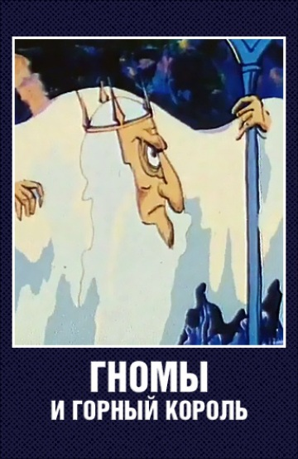
По горной дороге бежит гном в чёрной шляпе и в чёрном плаще. К нему присоединяются ещё два гнома. Они куда-то очень спешат. Затем их догоняет маленький гном с фонариком в руках. Они бегут, спотыкаются, падают и снова встают, чтобы успеть в какое-то важное место.
В это же время маленький пастушок мастерит дудочку. Затем он начинает играть очень красивую мелодию. Его слушает козочка, которую пасет мальчик. На звук дудочки прилетает стрекоза и кружит вокруг мальчика, слушая его игру.
Вдруг пастушок и коза замечают приближающихся к ним гномов. Им становится страшно и они прячутся за большой камень.
Гномы так спешат, что даже не замечают мальчика и его козочку. Гномы перепрыгивают через ручей. Самый маленький гном падает в воду, но все-равно догоняет своих друзей.
Пастушку становится очень интересно, куда спешат гномы. Он и коза начинают следить за гномиками.
Гномы заходят в пещеру, которая уходит глубоко в землю. Мальчик следует за ними. Хоть ему и страшно, но любопытство сильнее чувства страха.
Оказывается, что гномы пришли к горному королю. Приведения, маленькие феи с прозрачными крылышками и гномы начинают веселье. Они танцуют словно сумасшедшие: все быстрее и быстрее.
Пастушку становится жутко от увиденного и он выбирается на свободу.

Slide 3
Э.Григ. Шествие гномов Этот необычный сказочный марш, известный чуть ли не каждому из нас своей динамикой и яркой мелодией. Часто используется во множестве сказок, мультфильмах, театральных постановках, рекламе.

Slide 4
«Утро»
Этой пьесой-пейзажем начинается первая сюита. В спектакле она звучала как воспоминание Пера о родине.
Мелодия, напоминающая незатейливый пастуший наигрыш, спокойна и светла, передаёт не только краски рассвета, но и то душевное настроение, которое возникает при виде восходящего солнца. В ней ощущается состояние покоя и безмятежности. Музыка рисует картину постепенного пробуждения природы – солнце, прорывающееся сквозь облака, нежное щебетание птиц, шелест ветра в листве, журчание прозрачного родника.
К указанию темпа автор добавил слово «pastorale»,что значит «пасторальный», то есть «пастушеский». «Пасторальными» называются произведения, изображающие картины природы, сцены сельской жизни. Тембры духовых инструментов - флейт и гобоев, солирующих в пьесе, - напоминают звучание пастушьей свирели, а валторна звучит как охотничий рог.
Вслушаемся в развитие темы «Утра». Растёт звучность от piano к forte, в музыкальную ткань включаются все новые инструменты. Звучание становится мощным и ярким. Особенно красочна середина пьесы. Будто под лучами восходящего солнца из предутренней мглы все ярче проступают очертания и цвета предметов. Эту картину композитор нарисовал с помощью гармонии. Каждый раз тема как бы заново «расцветает».
Так возникает в музыке картина рассвета. В центре среднего раздела мелодия исчезает, уступая место гармонии, красочным и смелым сочетаниям аккордов. Их живописная смена создаёт впечатление разгорания красок северного пейзажа. Эти «рассветные» модуляции - кульминация пьесы «Утро». Здесь звучит весь оркестр fortissimo. Затем звучность постепенно ослабевает, становясь вновь ясной и прозрачной. В последний раз пропела мелодию флейта, затихли аккорды.
Пьеса «Утро» - не только картина природы. Музыка никогда не ограничивается изображением каких-либо явлений жизни. Всегда в ней выражены чувства человека, его мысли и переживания. И в этой пьесе передано пробуждение восторга в душе человека, его восхищение красотой природы.

Slide 5
«В пещере Горного короля»
Это музыкальная иллюстрация к одному из эпизодов пьесы Ибсена. Странствуя, Пер Гюнт попадает в царство троллей - фантастических злых существ. В тронном зале собираются придворные горного короля – тролли, кобольды, гномы, чтобы праздновать свадьбу своей принцессы с Пером. Пер не подозревает об опасности и чуть не погибает в мрачной пещере, окружённый «духами тьмы».
Музыка Грига образно и ярко рисует фантастическое шествие.
В основе пьесы – всего одна тема в характере марша. Она несколько раз повторяется, оставаясь неизменной. Зато композитор каждый раз варьирует ее сопровождение.
После тихого загадочного зова валторны начинается тема троллей. Она звучит pianissimo, настороженно и невесомо. Легкие штрихи pizzicato струнных, перенесённых в низкий регистр, изображают крадущиеся шаги троллей. Музыка фантастична, загадочна, таинственна.
Постепенно мелодия переносится все выше, появляются более мелкие длительности, они вносят в движение некоторую суетливость. Звучность усиливается. Вступает весь оркестр. Ускоряется темп – к концу он становится очень быстрым. И, кажется, будто сказочные обитатели пещеры, точно подгоняемые неведомой силой, завертелись в стремительном вихре.
Внезапно все прерывается резкими аккордами. Ещё дважды мелодия пытается возобновить свой неукротимый бег. Но настойчивые аккорды, словно повелительные жесты пещерного владыки, прекращают шествие. Мираж сказочной картины мгновенно исчезает.

Slide 6
КОНЕЦ

